Slide 1
Sommarträning 2025 P2011

Slide 2
Sommarträning 2025
Syfte
Träningsmängd
Löpning
Styrka
Tips på träningsvecka
Träningsdagboken

Slide 3
Syfte
Varför ska vi träna på sommaren?
Skapa goda förutsättningar för höstsäsongen
Roligare att komma tillbaka till träning och match efter sommaren när man varit aktiv under sommaren och känner att man är i form
Uppbyggnadsträningen i vintras skapade bra förutsättningar för vår/sommar-säsongen. Nu måste vi underhållsträna för att inte tappa för mycket under sommaren. Träning = färskvara
Vi gick igenom den tuffaste försäsongen någonsin, det gav ett över förväntan bra reslutat under vårens serie och cupspel. Vi vet att dom andra lagen kommer köra individuell sommarträning. Vill vi kunna mäta oss mot dom andra lagen under hösten så måste vi också underhållsträna.

Slide 4
Träningsmängd
En sommarvecka bör innehålla:
Lek med boll/spontanfotboll – gärna varje dag eller minst ett par gånger i veckan (på stranden, hemma i köket, i trädgården eller på Lugnet)
Jogg/löpning – 3 gånger i veckan
Styrka – 2 gånger i veckan
5 pass i veckan + spontanfotboll/lek med boll låter mycket, ska vi träna mer under sommaren än under säsong??

Slide 5
Träningsmängd
Träningstid en vecka: Löpning 30 minuter x 3 = 90 minuter Styrka 20 minuter x 2 = 40 minuter Totaltid under en vecka = 2 timmar och 10 minuter = inte mycket tid
Detta är underhållsträning, inte uppbyggnadsträning. Det betyder att vi ska träna lugnare men fortfarande se till att det är god kvalitet i det vi gör.

Slide 6
Löpning
Intervaller
Backintervaller
Stegring
Distans

Slide 7
Intervaller 1
Uppvärmning 5 min lätt jogg
Förslag på intervallpass:
Uppvärmning 5 min, lätt jogg
100m maxlöpning
200m lätt jogg
......repetera tills du sprungit 5 gånger i max samt lätt jogg
Varva ner, 5 min lätt jogg
Total distans ca 3km Total tid ca 25 minuter
Torsdag
100m max
200m lätt
100m max
200m lätt
100m max
200m lätt
100m max
200m lätt
100m max
200m lätt
Varva ner 5 min lätt jogg

Slide 8
Intervaller 2
Uppvärmning 5 min lätt jogg
Förslag på intervallpass:
Uppvärmning 5 min, lätt jogg
400m högre tempo (ej maxlöpning)
200m lätt jogg
400m högre tempo (ej maxlöpning)
......repetera tills du sprungit 5 gånger i högre tempo samt lätt jogg
Varva ner, 5 min lätt jogg
Total distans ca 3-4km Total tid ca 30-35 minuter
Torsdag
400m tempo
200m lätt
400m tempo
200m lätt
400m tempo
200m lätt
400m tempo
200m lätt
400m tempo
200m lätt
Varva ner 5 min lätt jogg

Slide 9
Backintervaller
Uppvärmning 5 min lätt jogg
Förslag på backintervaller:
Uppvärmning 5 min, lätt jogg
30m maxlöpning uppför backe
30m lätt jogg ner till start
......repetera tills du sprungit upp och ner 8 gånger
Varva ner, 5 min lätt jogg
Total distans ca 1,5km Total tid ca 15-20 minuter
Torsdag
30m max upp
30m lätt ner
30m max upp
30m lätt ner
30m max upp
30m lätt ner
30m max upp
30m lätt ner
30m max upp
30m lätt ner
30m max upp
30m lätt ner
30m max upp
30m lätt ner
30m max upp
30m lätt ner
Varva ner 5 min lätt jogg

Slide 10
Stegring
Uppvärmning 5 min lätt jogg
100m stegring
15s vila
Förslag på stegringspass:
Uppvärmning 5 min, lätt jogg
100m, starta med lätt jogg och öka farten, efter halva sträckan nås maxfart
Vila ca 15 sekunder
......repetera tills du sprungit 8 gånger
Varva ner, 5 min lätt jogg
Total distans ca 2km Total tid ca 20 minuter
Torsdag
100m stegring
15s vila
100m stegring
15s vila
100m stegring
15s vila
100m stegring
15s vila
100m stegring
15s vila
100m stegring
15s vila
100m stegring
15s vila
Varva ner 5 min lätt jogg

Slide 11
Distans
Förslag på distanspass:
Uppvärmning 5 min, lätt jogg
1km högre tempo, ej maxfart
100m lätt jogg
......repetera tills du sprungit 3 gånger
Varva ner, 5 min lätt jogg
Total distans ca 4km Total tid ca 25-30 minuter
Torsdag
Uppvärmning 5 min lätt jogg
1km tempo
100m lätt jogg
1km tempo
100m lätt jogg
1km tempo
100m lätt jogg
Varva ner 5 min lätt jogg

Slide 12
Löpning
Utgå ifrån våra förslag och hitta din egen nivå på dina pass
Är något för lätt, gör det mer ansträngande
Öka farten
Öka distansen
Är något för ansträngande, gör det lite lättare
Minska farten men försök hålla distansen på intervaller osv.

Slide 13
Styrka
Tips från coachen 1: Träna hela kroppen
Större biceps kommer inte göra dig till en bättre fotbollsspelare...
Tips från coachen 2: Youtube is your friend
Kolla klipp på Youtube hur man utför övningarna på ett bra sätt utan risk att skada dig. Känner du inget i den muskel som ska tränas så behöver din teknik förmodligen justeras. Det är alltid bättre att göra en övning långsamt med korrekt teknik än att göra den snabbt och med fel teknik, tänk på skaderisken...
Tips från coachen 3: Har du känningar
Träna lätt. Man kan alltid göra något även om man är skadad.
Knäkontroll, gummiband, promenader....

Slide 14
Styrka
Förslag på styrkepass:
Uppvärmning 4x20 sekunder, jumping jacks, vila 10 sekunder mellan varje omgång
20 x situps
15 x burpees
20 x rygglyft
15 x squats
20 x tåhävningar
20 x armhävningar (på knä eller tå)
......repetera tills du gjort alla övningar 3 gånger (uppvärmning görs bara en gång)
Total distans ca 0km Total tid ca 20-25 minuter
Torsdag

Slide 15
Förslag på träningsvecka
Måndag - Intervaller
Tisdag – Vila
Onsdag - Backintervaller
Torsdag - Vila
Fredag – Stegring + styrka
Lördag - Vila
Söndag - Styrka

Slide 16
Tips på vägen
Du ansvarar själv för din träning under sommaren
Dra ihop ett litet gäng och träna tillsammans, det blir både roligare och lättare (Skicka ut fråga på Snap och samlas i Sommarro eller på Lugnet)
Motivera andra genom att skicka en Snap när du tränar

Slide 17
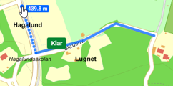
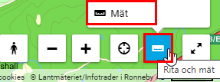
Tips på vägen
Använd en ”rita och mät” tjänst på nätet om du inte har tillgång till pulsklocka eller liknande för att mäta distans https://kartor.eniro.se/?c=59.437264,15.544624&z=13&q=%22rita%22;yp

Slide 18
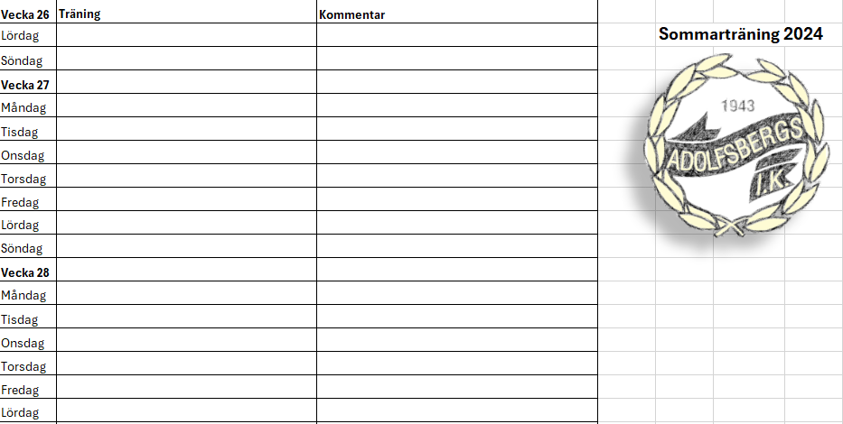
Träningsdagboken
Kom ihåg att fylla i träningsdagboken Träningsdagboken finns under "Dokument" på laget.se och fylls i individuellt. Ta kort med mobilen och skicka till Erik via snap, mms, messenger, whatsapp eller mail.

Slide 19
Resultatet du vill ha ligger i jobbet du inte är sugen på att göra...
Vänta inte på att du ska få energi för att träna, energi är det du får under och efter träning...
Träning är inte alltid roligt, men det känns alltid skönt när det är gjort!
Om du vill bli bättre på riktigt så ta det här seriöst och gör något bra av det. Ha en riktigt fin sommar och lycka till med träningen!

